Slide 1
FPGA调通测试
xx
2018-6-27

Slide 2
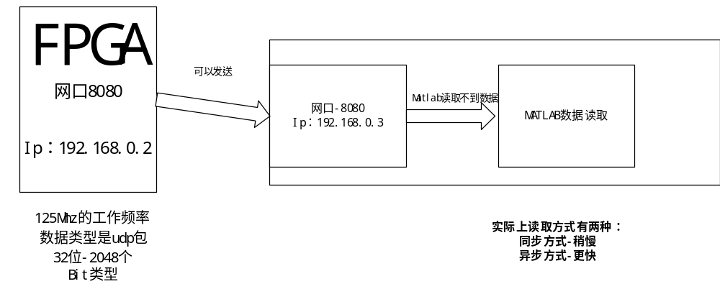
整个过程

Slide 3
读取不到数据的原因
我想的原因有以下两种：
  1、数据包传送的过大—--在wireshark中的抓包的时候就已经会报错了
  2、matlab这边的设定的读取的方式一定要与那边相同-----fread（曾经写关于串口传输的经验）
针对的解决方案
  调整fpga的发送的数据包的很小的时候 并没有解决这个问题
    得到的将发送数据的大小改成了10*2 结果 抓包变成了40
    调整发送的数据包的大小为5*2 结果抓包 变成了 20
    调整发送的数据包的大小为20*2 结果 抓包 变成80
      但是同样没有接收到数据
  针对第二种情况，读取方式的问题，进行了以下的尝试
    开两个matlab，一个matlab-a中设置192.168.0.3 9090 一个matlab -b中192.168.0.3 8080 可以实现数据的读取-使用fread55
        如果两个都设置成8080 那么就会出现 unsuccessful open： address already in use cannot bind

Slide 4
Ip包头中的数据
ff ff ff ff ff ff 00 0a 35 01 fe c0 08 00 45 00
(广播包-mac) （fpga的mac 地址 ） （ip版本 17 ）（版本号 ）
20 1c 2a 85 40 00 80 11 0c 93 c0 a8 00 02 c0 a8
（包的总长度8200 + 20 = 8220）（2a 85 包序列号）（fragmentoffset）（udp协议） （源地址 ）
00 03 1f 90 1f 90 20 08 00 00
(目标地址)（端口8080） （h2008 = d8200）
而在wireshark 上的报错就是 bogus ，payload length xx
  Bad udp length > ip payload length 一般是差了8个字节

Slide 5
Finnally
  经过测试wireshark中的报错是在于udp包的totallength不能超过1500bytes
  而对于ip包的头部而言，其数据的最长的长度 当然 也就不能超过1480 -----也就是20个字节的头部 其中还有八个字节的尾部 也就是 数据要少于1472个
  通过使用老师的电脑 进行一系列的配置就可以完整的使用

